Slide 1
Názory uživatelů a veřejnosti na přínosy informačních a komunikačních technologií ve veřejných knihovnách v ČR a EU
Výsledky průzkumu
Vít Richter
Národní knihovna ČR
vit.richter@nkp.cz
26.9.2013

Slide 2
Základní údaje o průzkumu
Iniciování a financování průzkumu – Nadace Belindy a Billa Gatesových
Termín: říjen/listopad 2012
17 zemí:
  Belgie, Bulharsko, Česká republika, Dánsko, Finsko, Francie, Itálie, Litva, Lotyšsko, Německo, Nizozemsko, Polsko, Portugalsko, Rumunsko, Řecko, Spojené království a Španělsko
Metoda:
  Dotazníkové šetření 986 respondentů z ČR (17 816 EU)
  Řízené rozhovory v 50 knihovnách (697 uživatelů využívající ICT a 705 uživatelů, kteří ICT nevyužili – EU 24 253 respondentů)
  Kvalitativní hloubkové rozhovory s řediteli pěti knihoven
Cíl:
  Jak knihovny pomáhají překonat digitální propast a sociální vyloučení
  Knihovny jako instituce neformálního vzdělávání, zpřístupnění informací z egovernmentu
  Jak je jich činnost oceňována veřejností

Slide 3
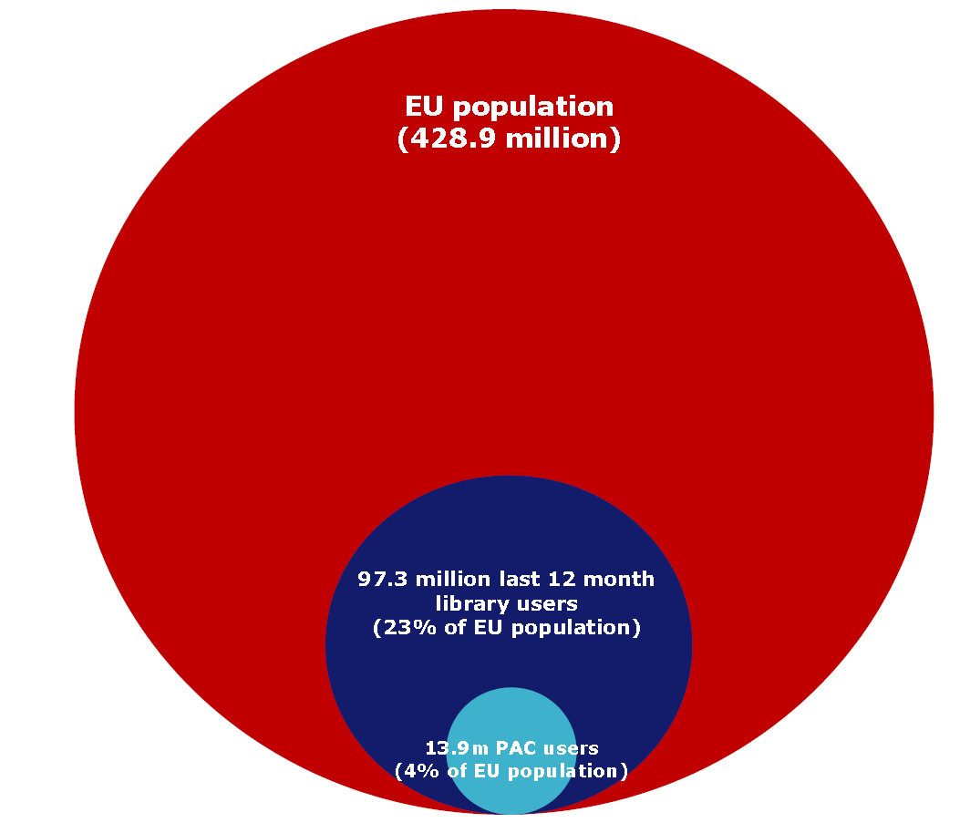

Slide 4
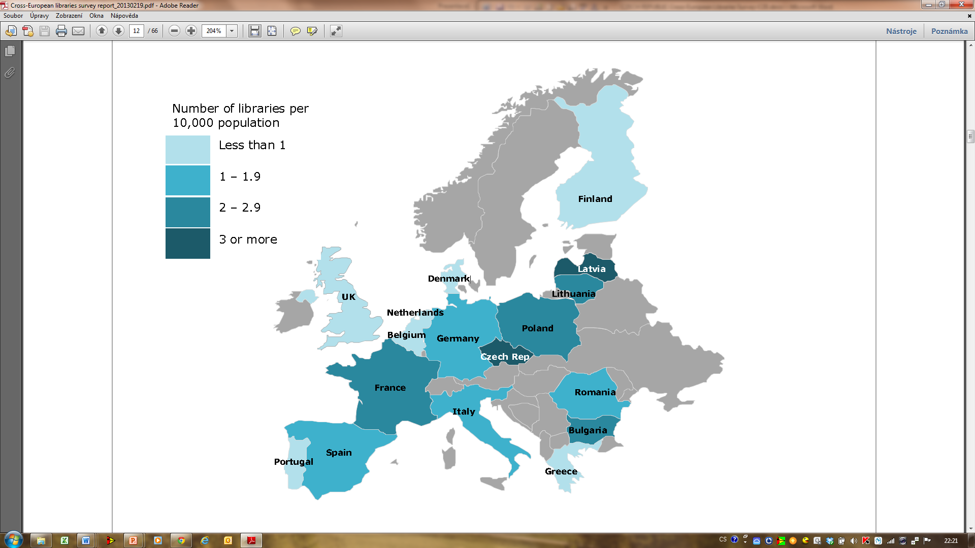
EU = 63 000 veřejných knihoven
EU = 1,3VK/10000
ČR = 5,1VK/10000

Slide 5
Financování knihoven
Portugalsko = 6 EUR/obyv.
ČR = 15 EUR/obyv.
Dánsko = 65 EUR/obyv.

Slide 6
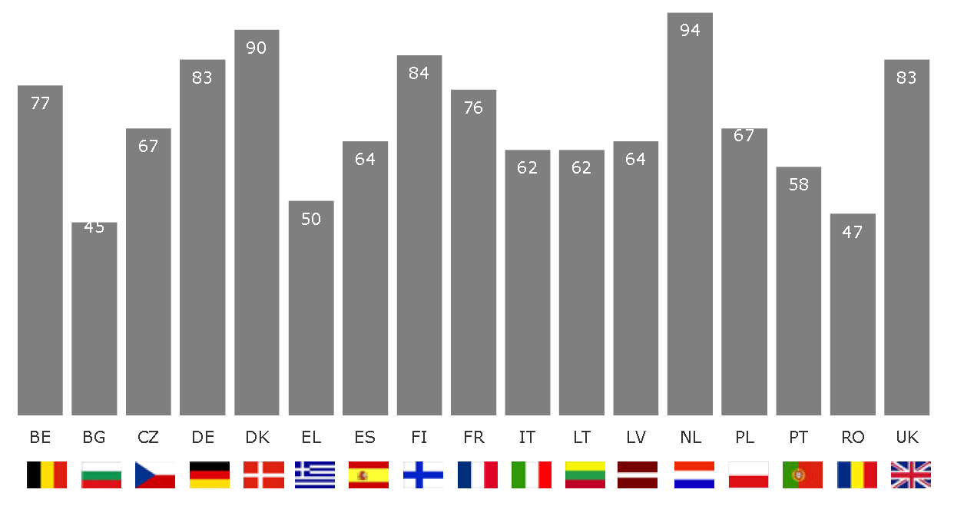
Přístup k internetu - domácnosti
Eurostat2011

Slide 7
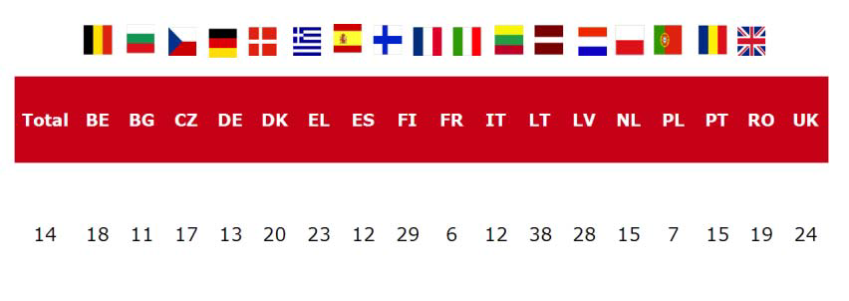
% dospělých, kteří za rok využili ICT v knihovnách

Slide 9
Hodnota, kterou uživatelé přisuzují ICT a spokojenost s ICT
92%
65%

Slide 16
Závěry
Veřejné knihovny – důležitý faktor pro překonání digitální propasti a sociálního vyloučení
Garance dostupnosti informací pro všechny skupiny obyvatel
Významná struktura neformálního vzdělávání
Značný potenciál pro zprostředkování informací z oblasti veřejné správy, pro hledání zaměstnání a aktivní občanství
České knihovny a jejich uživatelé se výrazně neliší od knihoven v EU

Slide 17
Dostupnost výzkumných zpráv: časopis Ikaros http://www.ikaros.cz/ rok 2013 č. 8

Slide 18
Názory uživatelů a veřejnosti na přínosy informačních a komunikačních technologií ve veřejných knihovnách v ČR a EU
Výsledky průzkumu
Vít Richter
Národní knihovna ČR
vit.richter@nkp.cz
26.9.2013

